Slide 1
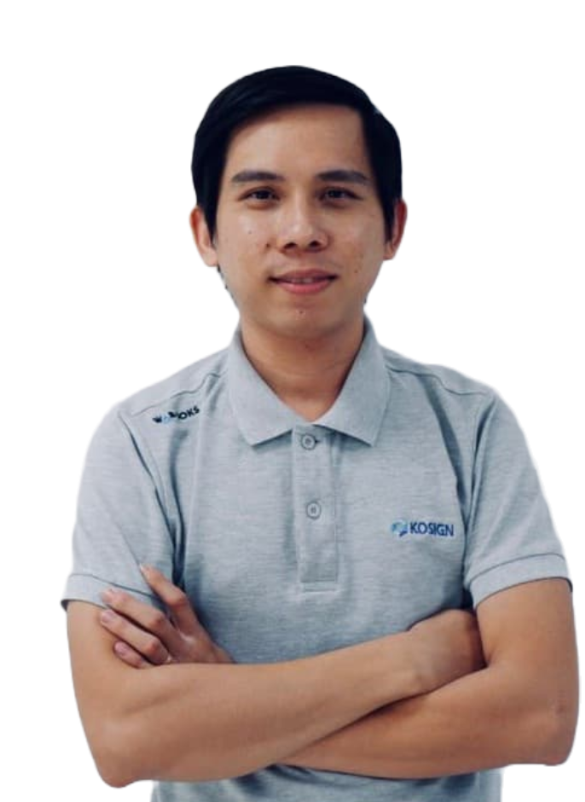
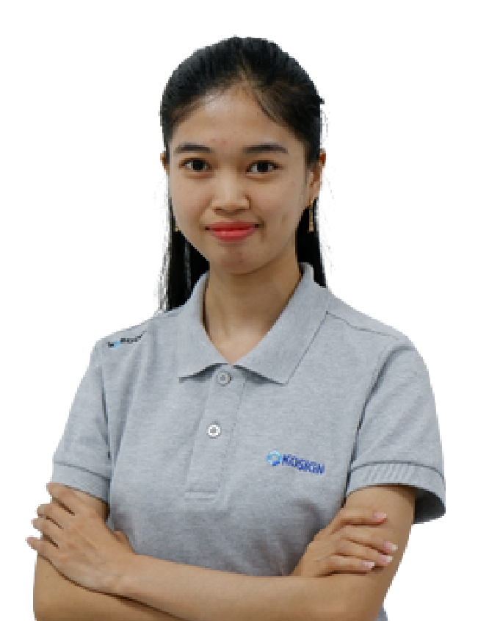
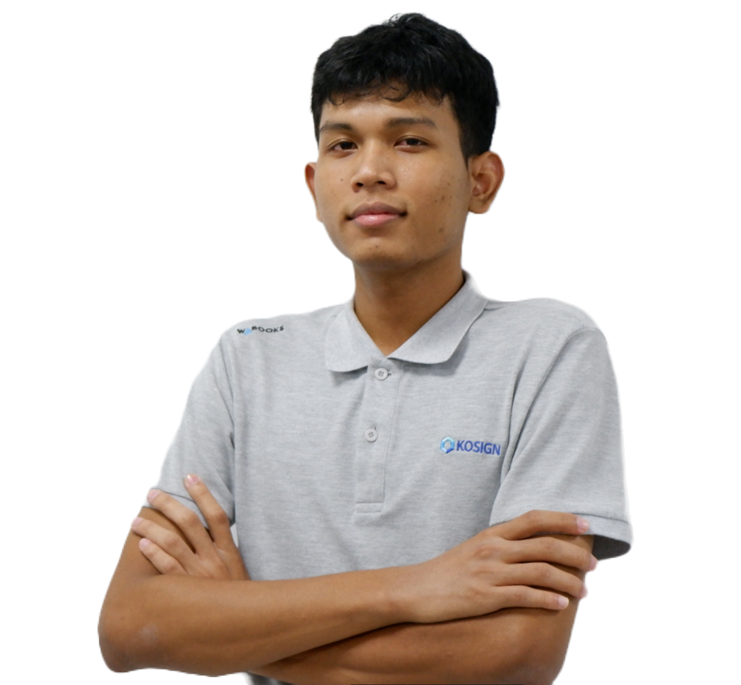
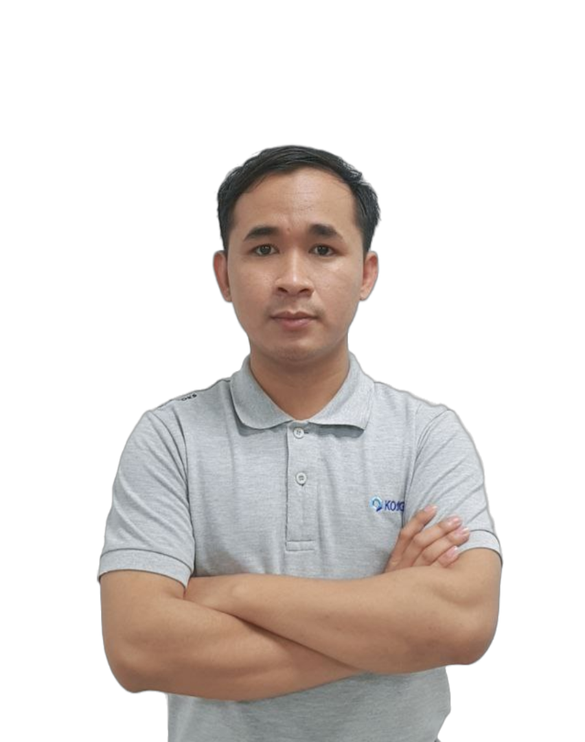
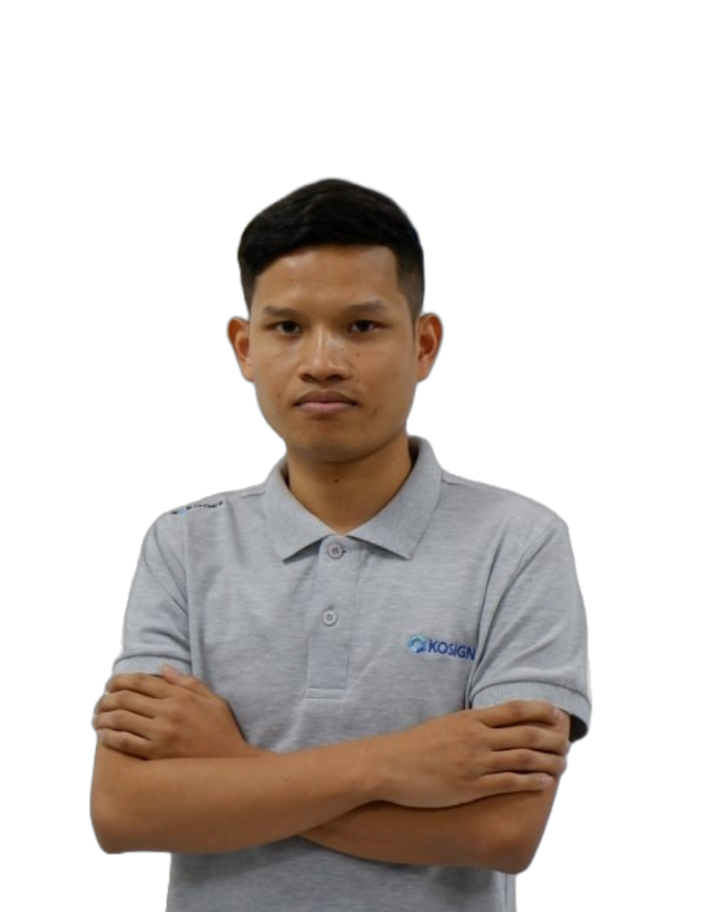
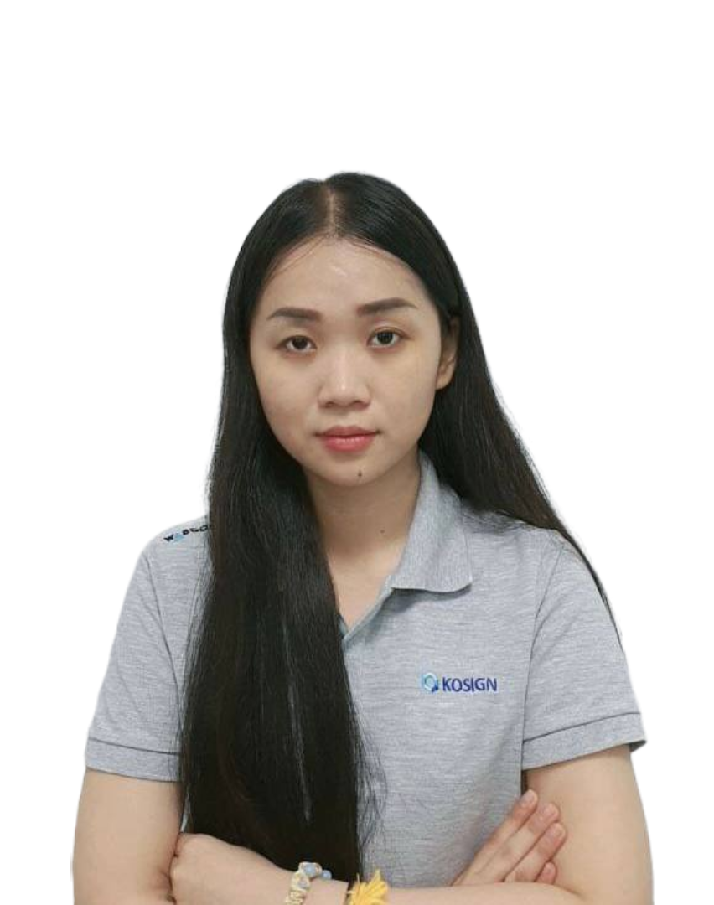
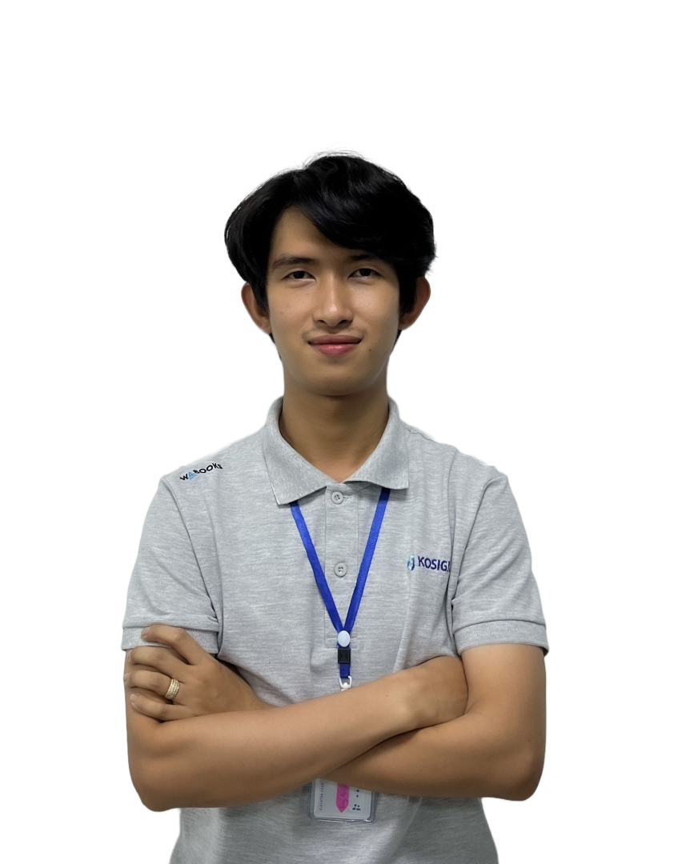
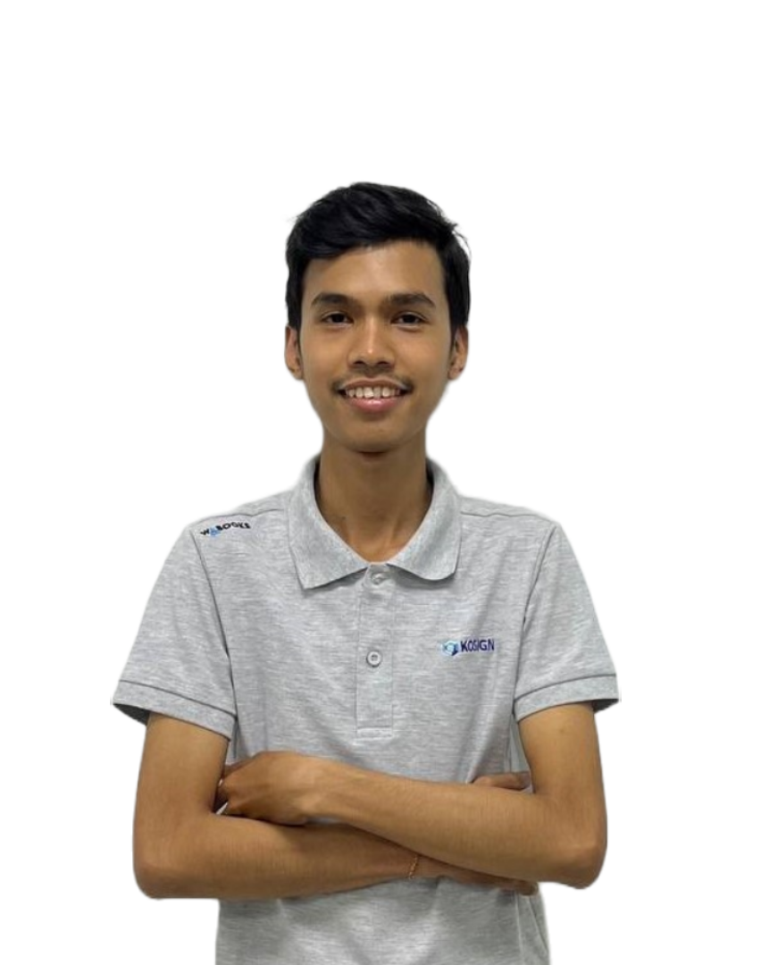
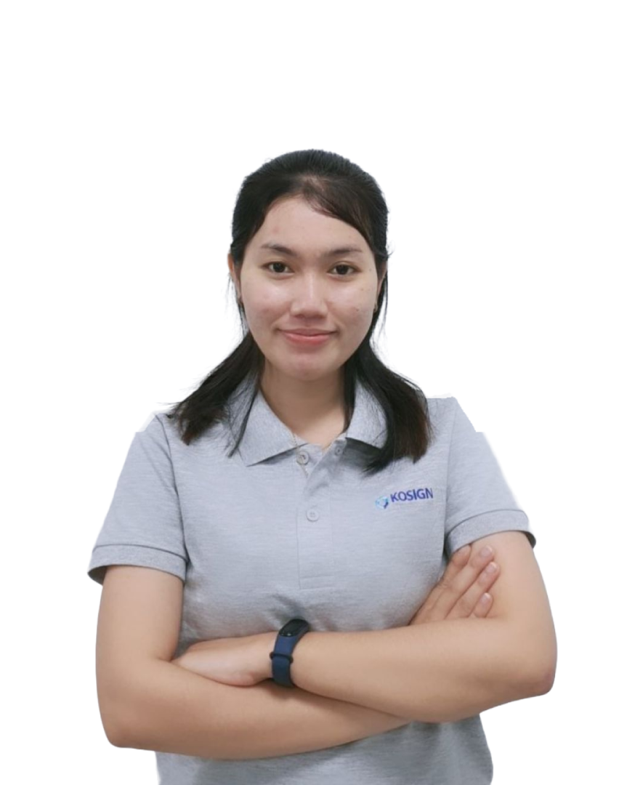
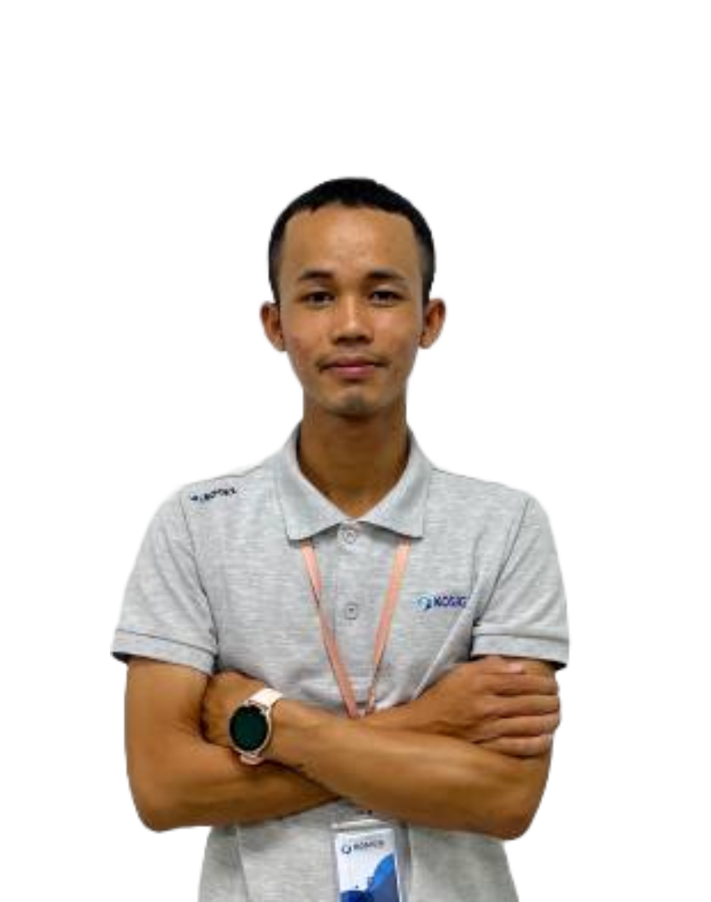
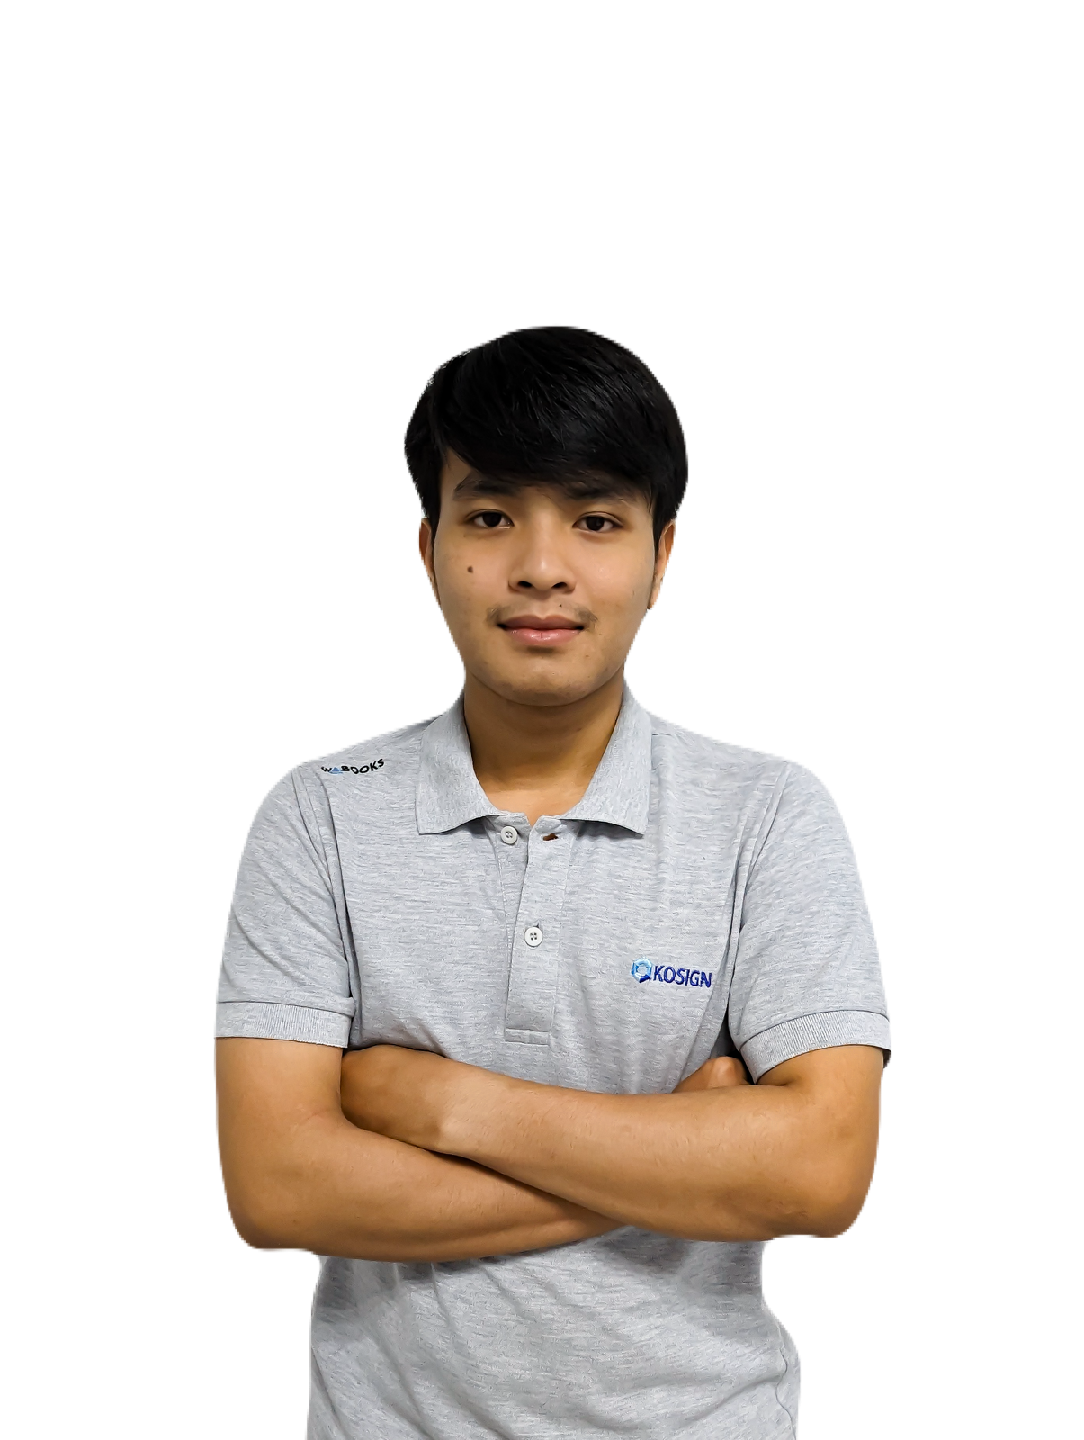
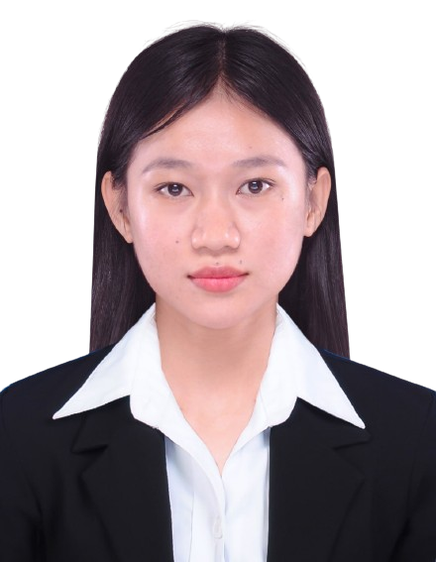
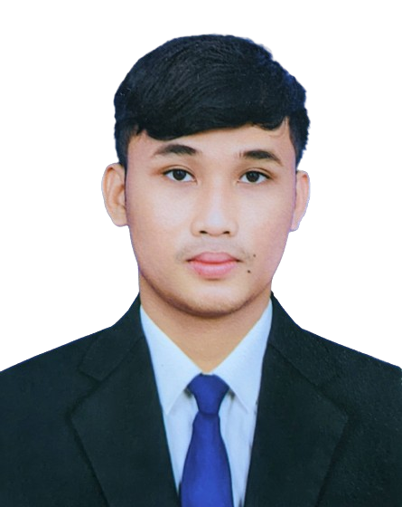
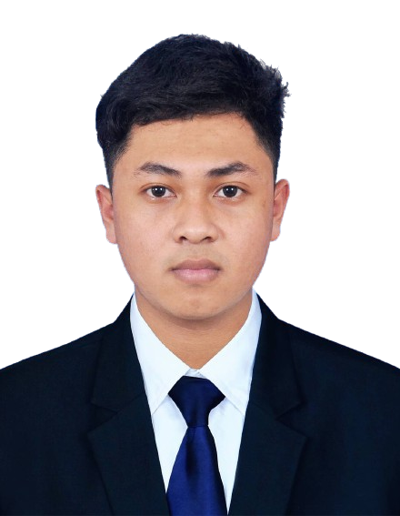
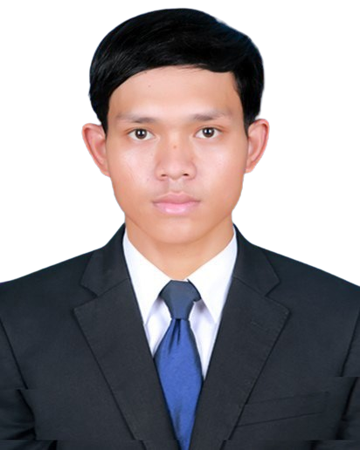
Organization Structure
B2B R&D Department
마이 마리나
Meas Marina / Leader
치응 라타
Chheang Ratha / Manager
어은 지위언
Ngoeun Chivorn/Sr. SW I
미은 가워
Mean Khaw/ BT
갓 위익즈까
Khat Vicheka / BT
라이 짠위미은
Lay Chanvimean / SW II
워옹 삣다라봇
Vong Pichdaraboth / SW I
엑 서러욧
Ek Sarayuth / SW I
파앗 완다
Phat Vanda / SW I
엠 본린
Em Boonlin / SW I
다라 소비타
Dara Sovita / SW I
꽁 라디
Kong Rady / Intern
씸 쏘캔
Sim Sokhen / Intern
렌 릿티삭
Ren Rithysak / Intern
머언 모니로앗
Morn Moniroit / Intern

Slide 2
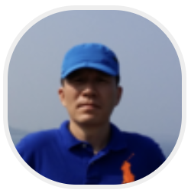
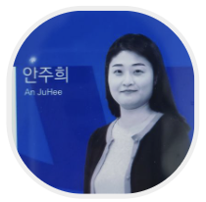
B2B R&D Department/ Bizweb
B2B R&D Department
2. 글로벌아웃소싱
■ 비즈플레이 개발센터
박태혁/부장
안주희/부장
직원, 연락처 (안주희 팀장) | : | [직원] 다국어 적용 요청 ㄴ [직원] 직원정보 공개설정 팝업 (2024-01-30~ 2024-02-05) ㄴ [직원] 이용약관 미동의자 조회 팝업(2024-01-30~2024-02-05)
오픈보드 (박태혁 부장) | : | 유지운영
인사관리/MY인사 (박태혁 부장) | : | 유지운영
그린메시지 (박태혁 부장) | : | 유지운영
해외전송(Concur) | : | 유지운영
뱅크노트 (박태혁 부장) | : | 뱅크노트앱 > 계좌 조회 실패 문의(2024-02-07~2024-02-08)
비즈캘린더,비즈메모 (박태혁 부장) | : | 유지운영
카드 MIS (박태혁 부장) | : | 유지운영

Slide 3
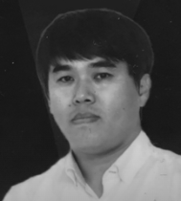
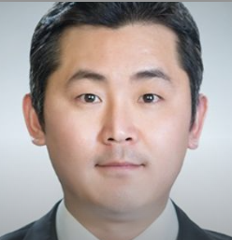

B2B R&D Department/ Bizweb
2. 글로벌아웃소싱
■ 경리나라-그룹웨어-캘린더 API
허욱/센터장
천병근/팀장
임영원/팀장
Task(12) | Remark | P.I.C | Start Date | End date | % Done
노크 전송 |  | Sovita | 2024-01-29 | 2024-02-06 | 100%
일정관리 PUSH 설정 |  | Sovita | 2024-02-02 | 2024-02-06 | 100%
일정 요청 확인상태 변경 |  | daraboth | 2024-01-29 | 2024-02-06 | 100%
일정 요청 목록 조회 |  | daraboth | 2024-01-31 | 2024-02-06 | 100%
내 일정 목록 조회 |  | daraboth | 2024-01-31 | 2024-02-06 | 100%
일정 상세 조회 |  | daraboth | 2024-02-02 | 2024-02-06 | 100%
일정 검색 |  | daraboth | 2024-02-01 | 2024-02-01 | 100%
pop_일정공유자 |  | daraboth | 2024-02-01 | 2024-02-08 | 100%
공유자 추가 등록/수정 |  | daraboth | 2024-02-07 | 2024-02-08 | 100%
일정 등록 |  | chivorn | 2024-02-01 | 2024-02-06 | 100%
일정 수정 |  | chivorn | 2024-02-01 | 2024-02-06 | 100%
일정 공유자 목록 조회 |  | chivorn | 2024-02-01 | 2024-02-06 | 100%
일정관리 배경색 조회 |  | chivorn | 2024-02-06 | 2024-02-06 | 100%

Slide 4
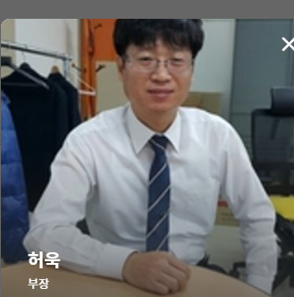
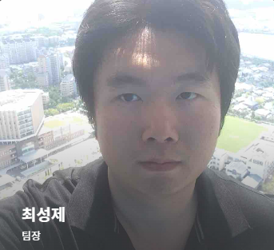
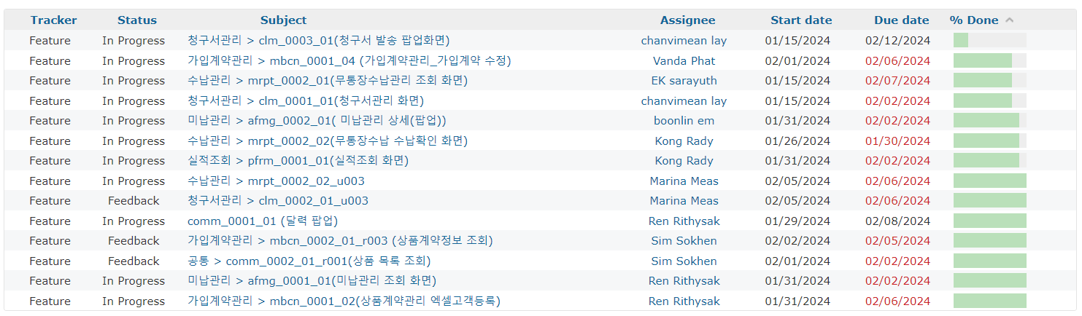
B2B R&D Department/ Bizweb
2. 글로벌아웃소싱
■ Webill365-B2B 빌링서비스
허욱/부장
최성제/팀장

